Slide 1

Режим дня школьника

Slide 2
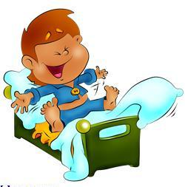

Подъём 7.30
Утром зазвонил будильник
Мне будильник ни к чему,
Потому, что без звоночка
Встать так рано я могу!
Каждый день, как только вы пробудились, подумайте –у меня есть бесценная человеческая жизнь, и я не собираюсь тратить ее впустую. Я буду использовать всю свою энергию чтобы развивать себя, открывать свое сердце другим людям. Я буду думать о других только хорошее, не позволю себе злиться или думать плохо о ком-то, я собираюсь быть полезным людям настолько, насколько я смогу.»

Slide 3

Зарядка 7.40
Занимаюсь я зарядкой,
По утрам, по вечерам.
Со здоровьем всё в порядке,
Что советую я Вам.
А потом пойду в присядку,
Потанцую на ковре.
Так я делаю зарядку,
Рано утром на заре.
Головой вращаю смело,
Поклонюсь Вам до земли.
Дух здоровый, крепче тело,
С добрым утром — земляки!

Slide 4

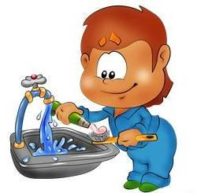
Умывание 7.50
Волшебная водичка
На розовое личико,
Ручеек из сказки
На носик и на глазки,
Брызги из кадушки
На щечки и на ушки,
Дождичек из лейки
На лобик и на шейку.
Ливень с теплой тучки
На маленькие ручки.
Вот какой чистюля! Целуй меня, мамуля!
Снует зубная щетка,
Как по морю лодка,
Как по речке пароход
По зубам она идет,
Вверх и вниз, туда-обратно.
Счистим мы налет и пятна.
Чтобы зубки не болели,
Чтоб как зимний снег белели

Slide 5
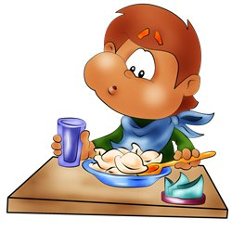
Завтрак 8.00
Съели завтрак, попрощались,
Быстро в школу собирались.
Здравствуй школа! Здравствуй класс!
Ждёт учительница нас.

Slide 6


Дорога в школу 8.15-8.45
Утром , по дороге в школу,
Свежим воздухом дышу,
Жду подружку я у дома,
Вместе с ней теперь иду.
Мы немного поболтаем,
Посмеёмся ведь тогда
Нам дорога в школу длинной
Не наскучит никогда.

Slide 7


Уроки 9.00-13.05
Чтобы грамотнее стать…
Надо книжки почитать
И задачи все решить,
Чтоб пятёрку получить!
За звонком звенит звонок,
Точно в срок идёт урок,
Нужно очень много знать,
Чтоб полезным в жизни стать.

Slide 8

До свиданья, школьный дом!
Завтра снова мы придём!
Чтобы успеть сделать заданные на дом уроки, помочь в работе по дому, почитать, погулять, самостоятельно позаниматься физическими упражнениями или любимым видом спорта – в секции, нужно уметь правильно распределить время.
13.05-13.45

Slide 9
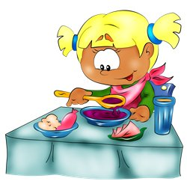



15.30-16.30
Полдник съели, погуляли,
Поработали опять:
Из портфеля мы достали
Свой учебник и тетрадь.
13.50-14.10

Slide 10
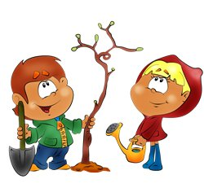





В магазин мы сходим сами,
пол в квартире подметём.
Чтобы легче было маме,
Мы поможем ей во всём.
16.30-18.00

Slide 11

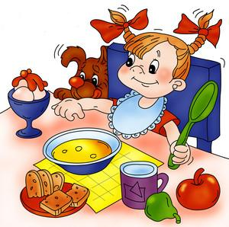
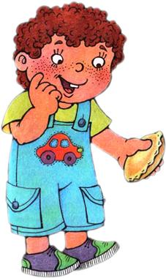
18.00-21.00
Ужин вкусный мы съедим
Телевизор поглядим,
Или в игры поиграем,
Или книжку почитаем.

Slide 12

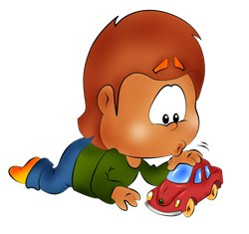


21.00-21.10
Ждёт зубной порошок и журчит водица: «Не забудь, мой дружок, перед сном умыться!»
Пусть приходит крепкий сон. Всем на свете нужен он.

Slide 13

21.20-7.30
Чай попить и спать - в кровать,
Завтра рано мне вставать!

Slide 14

И ручки сказали:
«Мы тоже очень устали,
мы одевали, кормили и мыли
и ещё рисовали.
Вы знаете, как мы устали?»
И каждый пальчик сказал:
«Я тоже устал!
Я тоже трудился, я помогал!
И ложку держать, и глаза умывать!
Дайте теперь нам поспать!»
И ушки вдруг зашептали:
«И мы тоже устали!
Мы целый день
всех внимательно слушали.
Мы столько узнали…
Мы были бы рады,
если б поспали!»
И глазки сказали:
«Ох, а мы как устали!
Так устали, что аж защипали!
Мы столько сегодня видели,
а теперь хотим мы поспать,
давайте нас закрывать!»
Нам ножки сегодня сказали:
«Мы так сегодня устали,
мы столько сегодня прыгали,
что больше совсем не хотим,
чтобы нами опять дрыгали.
Мы хотим полежать, отдохнуть,
чтобы завтра снова пуститься в путь».

Slide 15
РЕКОМЕНДАЦИИ
приучи себя просыпаться и вставать каждый день в одно и то же время;
выполняй каждый день утреннюю зарядку;
следи за чистотой тела, волос, ногтей и полостью рта;
старайся есть в одно и то же время.

Slide 16

Составь свой режим дня.
Режим дня – это
правильное
распределение
времени,
на основные
жизненные
потребности
человека.

